Slide 1


Slide 2
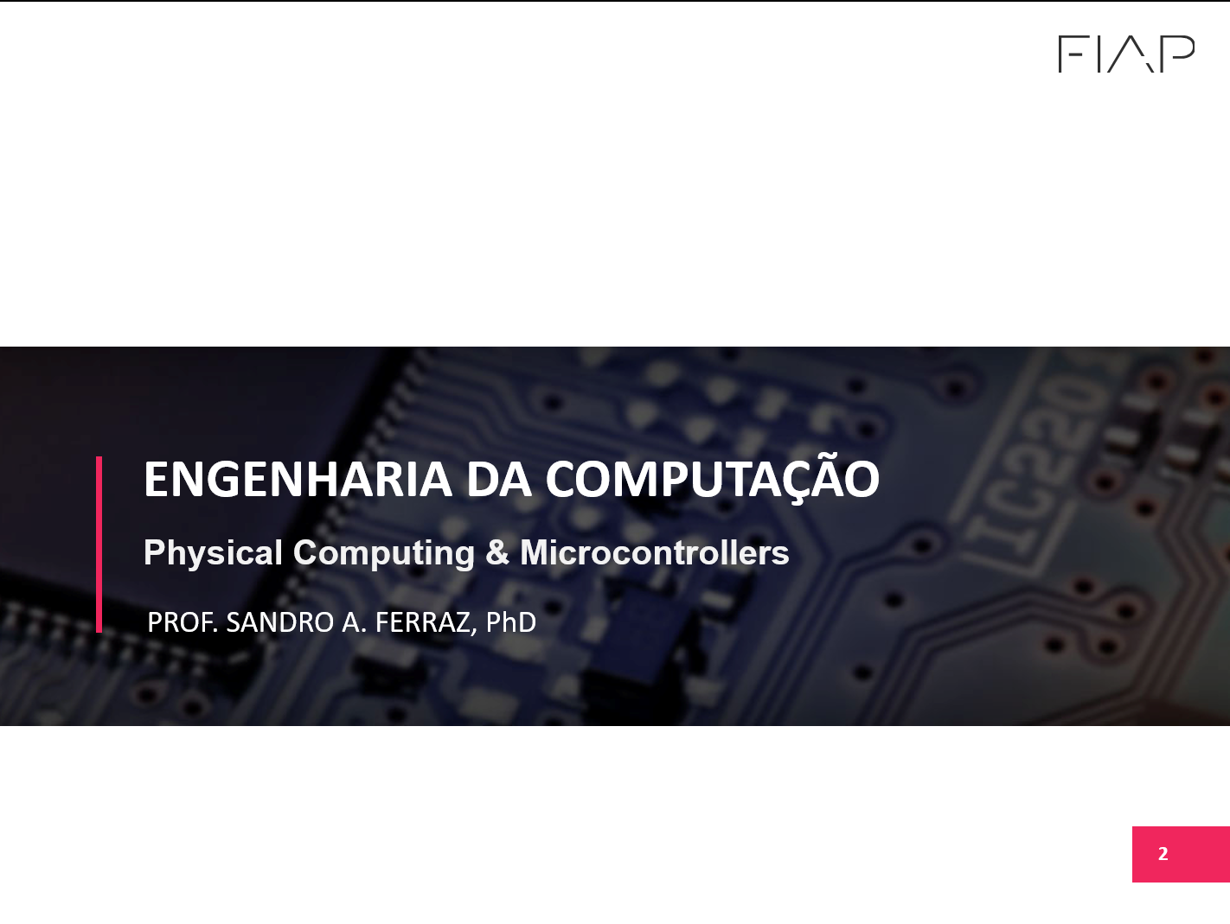

Slide 3

FUNCIONAMENTO DO PROCESSADOR
UNIDADE LÓGICA ARITMÉTICA
VISÃO GERAL DO PROCESSADOR

Slide 4
FUNCIONAMENTO DO PROCESSADOR
Em resumo:
O que vai fazer
Tarefa a cumprir
INSTRUÇÕES
DECODIFICADOR
Compreensão,
entendimento
das instruções
Configuração,
Setup
DADOS
DE
ENTRADA
ULA
DADOS DE SAÍDA
PROCESSADOR
Processamento

Slide 5
FUNCIONAMENTO DO PROCESSADOR
UNIDADE LÓGICA E ARITMÉTICA
Configuração,
Setup
DADOS
DE
ENTRADA
ULA
DADOS DE SAÍDA
PROCESSADOR
Processamento

Slide 6
FUNCIONAMENTO DO PROCESSADOR
UNIDADE LÓGICA E ARITMÉTICA
A ULA executa as principais operações lógicas e aritméticas do computador.
Ela soma, subtrai, multiplica. Determina se um número é positivo ou negativo ou se é zero, faz a operação AND, OR e NOT.
Além de executar funções aritméticas e lógicas, uma ULA deve ser capaz de
determinar se uma quantidade é menor ou maior que outra e quando
quantidades são iguais.
Há também as funções baseadas em transferência de dados.
Passo 1
SETUPs
da decodificação
das instruções
Passo 2 Entrada:
Leitura dos
DADOS de entrada
Passo 3
Processamento
Passo 4 Saída:
Escrita dos
DADOS de saída
ULA
.
.
.
.
.
.

Slide 7
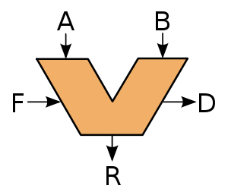
FUNCIONAMENTO DO PROCESSADOR
UNIDADE LÓGICA E ARITMÉTICA
Seu símbolo esquemático típico é o seguinte:
No qual:
A e B são operandos
R é o resultado
F é a função a ser realizada (vinda do decodificador)
D é o estado (status)

Slide 8
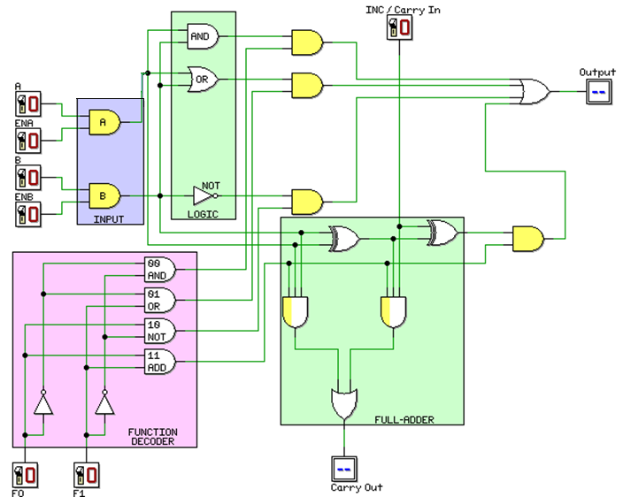
FUNCIONAMENTO DO PROCESSADOR
UNIDADE LÓGICA E ARITMÉTICA
EXEMPLO 1: ULA SIMPLES 1 BIT (BLOCOS VERDES): AND, OR, NOT e ADD

Slide 9
FUNCIONAMENTO DO PROCESSADOR
UNIDADE LÓGICA E ARITMÉTICA
EXEMPLO 1: ULA SIMPLES 1 BIT
unidade
A 0
B 1

Slide 10
FUNCIONAMENTO DO PROCESSADOR
UNIDADE LÓGICA E ARITMÉTICA
EXEMPLO 1: ULA SIMPLES 1 BIT
AND (E)
OR (OU)
ADD: ENTRADA DE CARRY
ADD: CIRCUITO DE SOMA
NOT
(NEGADO)
ADD
ADD: CIRCUITO DE CARRY
(CARREGAMENTO)
ADD: SAÍDA DE CARRY

Slide 11
FUNCIONAMENTO DO PROCESSADOR
UNIDADE LÓGICA E ARITMÉTICA
EXEMPLO 1: ULA SIMPLES 1 BIT
CIRCUITOS SELETORES

Slide 12
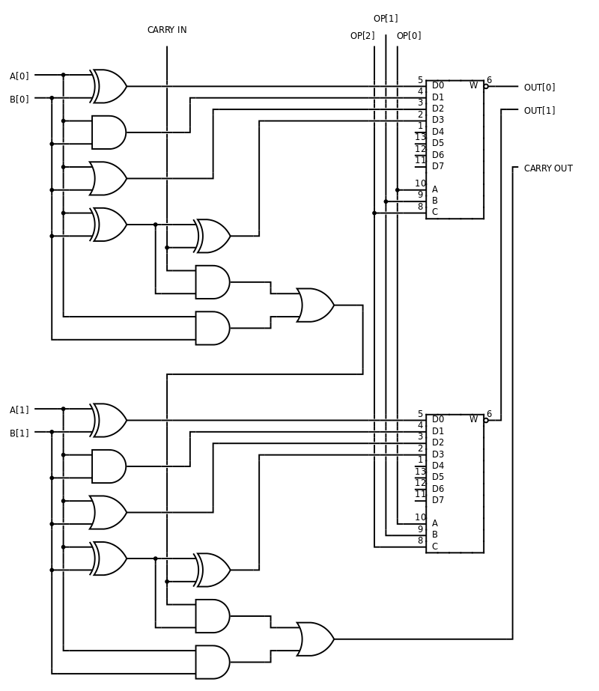
FUNCIONAMENTO DO PROCESSADOR
UNIDADE LÓGICA E ARITMÉTICA
EXEMPLO 2: ULA SIMPLES 2 BITs
AND OR XOR ADD

Slide 13
FUNCIONAMENTO DO PROCESSADOR
UNIDADE LÓGICA E ARITMÉTICA
EXEMPLO 2: ULA SIMPLES 2 BITs
dezena unidade
[1] [0]
A 0 1
B 1 0

Slide 14
FUNCIONAMENTO DO PROCESSADOR
UNIDADE LÓGICA E ARITMÉTICA
EXEMPLO 2: ULA SIMPLES 2 BITs
Portas: AND

Slide 15
FUNCIONAMENTO DO PROCESSADOR
UNIDADE LÓGICA E ARITMÉTICA
EXEMPLO 2: ULA SIMPLES 2 BITs
Portas: OR

Slide 16
FUNCIONAMENTO DO PROCESSADOR
UNIDADE LÓGICA E ARITMÉTICA
EXEMPLO 2: ULA SIMPLES 2 BITs
Portas: XOR

Slide 17
FUNCIONAMENTO DO PROCESSADOR
UNIDADE LÓGICA E ARITMÉTICA
EXEMPLO 2: ULA SIMPLES 2 BITs
ADD

Slide 18
FUNCIONAMENTO DO PROCESSADOR
UNIDADE LÓGICA E ARITMÉTICA
EXEMPLO 2: ULA SIMPLES 2 BITs
ADD
CIRCUITO DE SOMA

Slide 19
FUNCIONAMENTO DO PROCESSADOR
UNIDADE LÓGICA E ARITMÉTICA
EXEMPLO 2: ULA SIMPLES 2 BITs
ADD
CIRCUITO DE SOMA
CIRCUITO DE CARRY

Slide 20
FUNCIONAMENTO DO PROCESSADOR
UNIDADE LÓGICA E ARITMÉTICA
EXEMPLO 2: ULA SIMPLES 2 BITs
ENTRADA DE CARRY
PELA UNIDADE
(VINDO DE ALGUM
OUTRO CIRCUITO)
TRANSFERÊNCIA DE CARRY DA UNIDADE PARA A DEZENA
CIRCUITO DE CARRY

Slide 21
FUNCIONAMENTO DO PROCESSADOR
UNIDADE LÓGICA E ARITMÉTICA
EXEMPLO 2: ULA SIMPLES 2 BITs
ENTRADA DE CARRY
PELA UNIDADE
(VINDO DE ALGUM
OUTRO CIRCUITO)
SAÍDA DE CARRY DA DEZENA
TRANSFERÊNCIA DE CARRY DA UNIDADE PARA A DEZENA
CIRCUITO DE CARRY

Slide 22
FUNCIONAMENTO DO PROCESSADOR
UNIDADE LÓGICA E ARITMÉTICA
EXEMPLO 2: ULA SIMPLES 2 BITs
CIRCUITOS SELETORES
MULTIPLEXADORES

Slide 23
FUNCIONAMENTO DO PROCESSADOR
UNIDADE LÓGICA E ARITMÉTICA
EXEMPLO 2: ULA SIMPLES 2 BITs
CIRCUITOS SELETORES
MÚLTIPLAS ENTRADAS
(VÊM DAS SAÍDAS
DAS OPERAÇÕES
DA ULA)

Slide 24
FUNCIONAMENTO DO PROCESSADOR
UNIDADE LÓGICA E ARITMÉTICA
EXEMPLO 2: ULA SIMPLES 2 BITs
CIRCUITOS SELETORES
ÚNICA SAÍDA
(A SAÍDA É
O RESULTADO
DA OPERAÇÃO
SELECIONADA)

Slide 25
FUNCIONAMENTO DO PROCESSADOR
UNIDADE LÓGICA E ARITMÉTICA
EXEMPLO 2: ULA SIMPLES 2 BITs
CIRCUITOS SELETORES
ENTRADAS DE SELEÇÃO
(SELECIONAM A
OPERAÇÃO DA ULA
CUJO RESULTADO
IRÁ SAIR)

Slide 26
FUNCIONAMENTO DO PROCESSADOR
UNIDADE LÓGICA E ARITMÉTICA
EXEMPLO 2: ULA SIMPLES 2 BITs
CIRCUITOS SELETORES
A SELEÇÃO
VEM DO SETUP
(PRODUZIDO PELO
DECODIFICADOR)

Slide 27
FUNCIONAMENTO DO PROCESSADOR
UNIDADE LÓGICA E ARITMÉTICA
EXEMPLO 2: ULA SIMPLES 2 BITs
CIRCUITOS SELETORES
SAÍDA DOS DADOS
(É O RESULTADO DA OPERAÇÃO SELECIONADA)

Slide 28
FUNCIONAMENTO DO PROCESSADOR
UNIDADE LÓGICA E ARITMÉTICA
EXEMPLO 2: ULA SIMPLES 2 BITs
CIRCUITOS SELETORES
SINALIZAÇÃO
DE CARRY

Slide 29
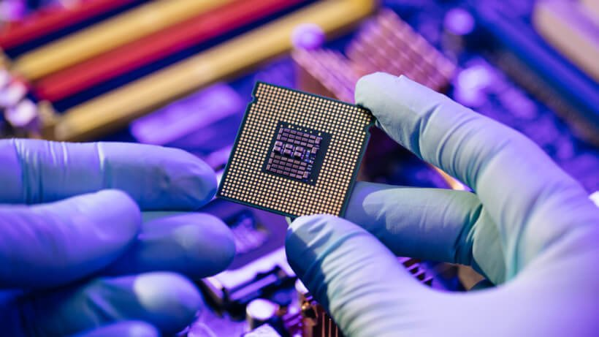
FUNCIONAMENTO DO PROCESSADOR
VISÃO GERAL DO PROCESSADOR

Slide 30
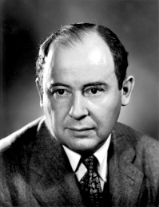
FUNCIONAMENTO DO PROCESSADOR
VISÃO GERAL DO PROCESSADO
Arquitetura de von Neumann
É uma arquitetura de computador de uma máquina digital armazenar
seus programas no mesmo espaço de memória que os dados,
podendo assim, manipular tais programas.
Esta arquitetura é um projeto modelo de um computador digital de
programa armazenado que utiliza uma unidade de processamento
(CPU) e uma de armazenamento ("memória") para comportar,
respectivamente, instruções e dados.
A máquina proposta por Von Neumann reúne os seguintes componentes:
Uma memória;
Uma unidade aritmética e lógica (ALU);
Uma Unidade de Controle (CU), cuja função é a mesma da tabela de controle da Máquina de Turing universal:
buscar um programa na memória,
instrução por instrução, e
executá-lo sobre os dados de entrada.
John von Neumann

Slide 31
FUNCIONAMENTO DO PROCESSADOR
VISÃO GERAL DO PROCESSADO
FUNÇÕES BÁSICAS DA CPU
A função da CPU consiste em:
  buscar uma instrução na memória (operação de leitura), uma de cada vez;
  interpretar que operação a instrução está explicitando (pode ser uma soma de dois números, uma multiplicação, uma operação de entrada ou de saída de dados, ou ainda uma operação de movimentação de um dado de uma célula para outra);
  buscar os dados onde estiverem armazenados, para trazê‑los até a CPU;
  executar efetivamente a operação com o(s) dado(s), guardar o resultado (se houver algum) no local definido na instrução; e, finalmente;
  reiniciar o processo apanhando nova instrução.

Slide 32
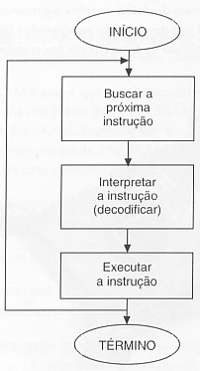
FUNCIONAMENTO DO PROCESSADOR
VISÃO GERAL DO PROCESSADO
FUNÇÕES BÁSICAS DA CPU
Estas etapas compõem o que se denomina um ciclo de instrução. Este ciclo se repete indefinidamente até que o sistema seja desligado, ou ocorra algum tipo de erro, ou seja encontrada uma instrução de parada.

Slide 33
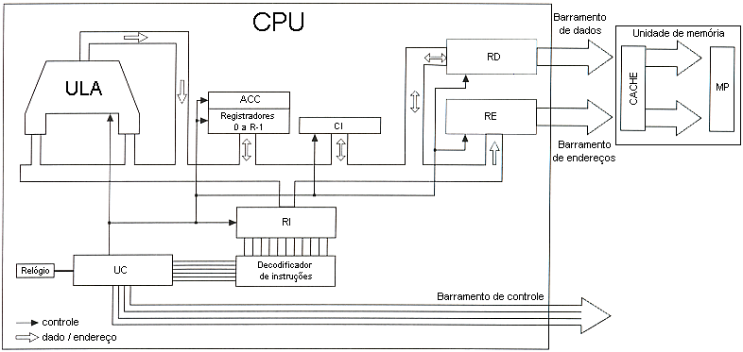
FUNCIONAMENTO DO PROCESSADOR
VISÃO GERAL DO PROCESSADO
FUNÇÕES BÁSICAS DA CPU
Diagrama de blocos (simplificado) de uma CPU, com os principais elementos que compõem cada categoria funcional.
Figura: Diagrama de blocos (simplificado) de uma CPU. ULA: unidade lógica e aritmética; UC: unidade de controle; RI: registrador de instrução; ACC: acumulador ; CI: contador de instrução; RD: registrador de dados; RE: registrador de endereços MP: memória principal.

Slide 34
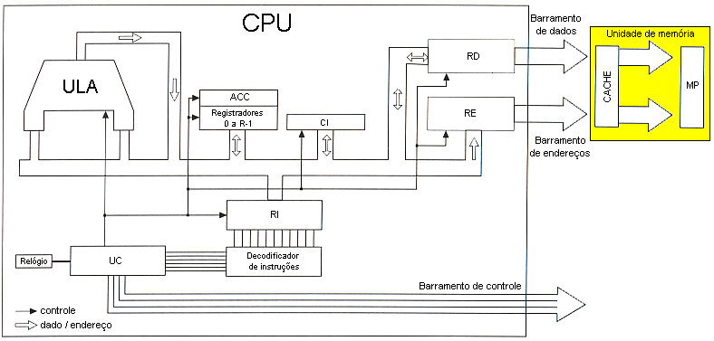
FUNCIONAMENTO DO PROCESSADOR
VISÃO GERAL DO PROCESSADO
FUNÇÕES BÁSICAS DA CPU
Unidade de memória
Figura: Diagrama de blocos (simplificado) de uma CPU. ULA: unidade lógica e aritmética; UC: unidade de controle; RI: registrador de instrução; ACC: acumulador ; CI: contador de instrução; RD: registrador de dados; RE: registrador de endereços MP: memória principal.

Slide 35
FUNCIONAMENTO DO PROCESSADOR
VISÃO GERAL DO PROCESSADO
FUNÇÕES BÁSICAS DA CPU
Unidade de memória
Essa unidade armazena grupos de bits (palavras) que representam instruções que o computador deve executar (ou seja, programas) e dados que precisam ser utilizados pelos próprios programas.
A memória serve também como armazenagem temporaria para os resultados de operações efetuadas pela ULA.
A operação da unidade de memória é comandada pela unidade de controle, que fornece a sinalização para as operações de leitura ou gravação e proporciona os endereços necessários.

Slide 36
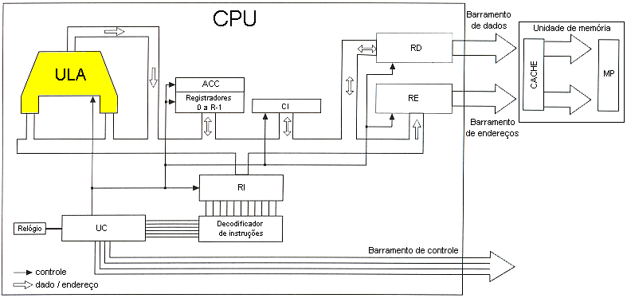
FUNCIONAMENTO DO PROCESSADOR
VISÃO GERAL DO PROCESSADO
FUNÇÕES BÁSICAS DA CPU
Unidade lógica e aritmética (ULA)
Figura: Diagrama de blocos (simplificado) de uma CPU. ULA: unidade lógica e aritmética; UC: unidade de controle; RI: registrador de instrução; ACC: acumulador ; CI: contador de instrução; RD: registrador de dados; RE: registrador de endereços MP: memória principal.

Slide 37
FUNCIONAMENTO DO PROCESSADOR
VISÃO GERAL DO PROCESSADO
FUNÇÕES BÁSICAS DA CPU
Unidade lógica e aritmética (ULA)
A ULA é o dispositivo da CPU que processa realmente as operações matemáticas e lógicas com os dados. Tais operações podem ser:
  soma;
  multiplicação;
  op. lógica AND;
  op. lógica XOR;
  deslocamento à direita
  Incremento.
  subtração;
  divisão;
  op. lógica OR;
  op. complemento;
  deslocamento à esquerda;
  Decremento;
  Comparação.

Slide 38
FUNCIONAMENTO DO PROCESSADOR
VISÃO GERAL DO PROCESSADO
FUNÇÕES BÁSICAS DA CPU
Unidade lógica e aritmética (ULA)
As operações matemáticas e lógicas com os dados ocorrem quando a unidade de controle envia a ULA sinais que determinam qual a operação a ser efetuada, além de estabelecer a fonte desses dados, tal como a unidade de memória.
Os resultados das operações podem ser remetidos à memória, para serem armazenados.

Slide 39
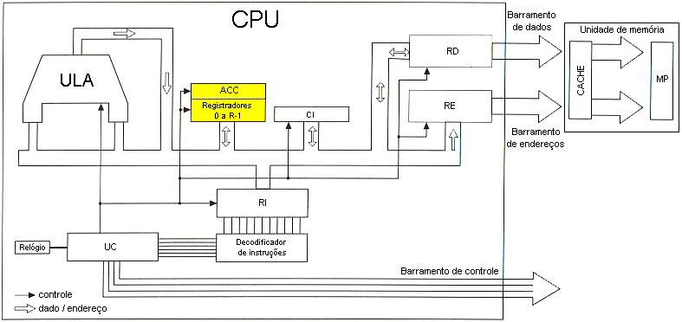
FUNCIONAMENTO DO PROCESSADOR
VISÃO GERAL DO PROCESSADO
FUNÇÕES BÁSICAS DA CPU
Acumulador (ACC)
Figura: Diagrama de blocos (simplificado) de uma CPU. ULA: unidade lógica e aritmética; UC: unidade de controle; RI: registrador de instrução; ACC: acumulador ; CI: contador de instrução; RD: registrador de dados; RE: registrador de endereços MP: memória principal.

Slide 40
FUNCIONAMENTO DO PROCESSADOR
VISÃO GERAL DO PROCESSADO
FUNÇÕES BÁSICAS DA CPU
Acumulador (ACC)
Para que um dado possa ser transferido para a ULA, é necessário que ele permaneça,
mesmo que por um breve instante, armazenado em um acumulador (na verdade um
registrador que é a memória da CPU).
Todo o resultado de uma operação aritmética ou lógica realizada na ULA é armazenado
temporariamente no acumulador, de modo que possa ser reutilizado mais adiante (por
outra instrução) ou apenas para ser, em seguida, transferido para a memória externa.
É usado como via de entrada e saída da ULA.

Slide 41
FUNCIONAMENTO DO PROCESSADOR
VISÃO GERAL DO PROCESSADO
FUNÇÕES BÁSICAS DA CPU
Função controle
A área de controle é projetada para entender o que fazer, como fazer e comandar quem vai fazer no momento adequado. Podemos fazer uma analogia com os seres humanos, imaginando que a área de controle é o cérebro que comanda o ato de andar, e a área de processamento são os músculos e ossos das pessoas que realizam efetivamente o ato. Os nervos são análogos ao barramento de interligação entre os diversos elementos.

Slide 42
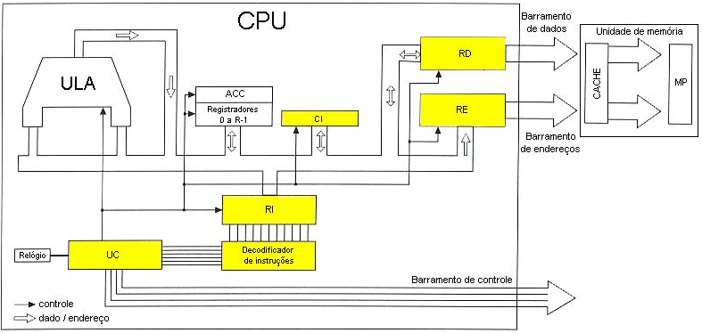
FUNCIONAMENTO DO PROCESSADOR
VISÃO GERAL DO PROCESSADO
FUNÇÕES BÁSICAS DA CPU
Função controle
Dispositivos que fazem parte da área de controle da CPU.
Figura: Diagrama de blocos (simplificado) de uma CPU. ULA: unidade lógica e aritmética; UC: unidade de controle; RI: registrador de instrução; ACC: acumulador ; CI: contador de instrução; RD: registrador de dados; RE: registrador de endereços MP: memória principal.

Slide 43
FUNCIONAMENTO DO PROCESSADOR
VISÃO GERAL DO PROCESSADO
FUNÇÕES BÁSICAS DA CPU
Função controle
Os dispositivos básicos que devem fazer parte da área funcional na CPU, são:
  unidade de controle (UC);
  decodificador;
  registrador de instrução (RI) ou IR ‑ "instruction register“;
  contador de instrução (CI) ou PC "program counter";
  relógio ou "clock";
  registradores de endereço de memória (REM) e de dados da memória (RDM).
A quantidade, a complexidade e a disposição dos componentes que realizam as funções de controle variam consideravelmente de CPU para CPU, porém, essencialmente, os dispositivos indicados são os mesmos.

Slide 44
FUNCIONAMENTO DO PROCESSADOR
VISÃO GERAL DO PROCESSADO
FUNÇÕES BÁSICAS DA CPU
Função controle
Descrição dos dispositivos básicos que devem fazer parte da área funcional na CPU:
A Unidade de Controle (UC):
  É o dispositivo mais complexo da CPU. Além de possuir a lógica necessária para realizar a movimentação de dados e instruções de e para a CPU, através dos sinais de controle que emite em instantes de tempo programados, esse dispositivo controla a ação da ULA. Os sinais de controle emitidos pela UC ocorrem em vários instantes durante o período de realização de um ciclo de instrução e, de modo geral, todos possuem uma duração fixa e igual, originada em um gerador de sinais usualmente conhecido como relógio ("clock").

Slide 45
FUNCIONAMENTO DO PROCESSADOR
VISÃO GERAL DO PROCESSADO
FUNÇÕES BÁSICAS DA CPU
Função controle
Descrição dos dispositivos básicos que devem fazer parte da área funcional na CPU:
O Relógio (Clock):
  É o dispositivo gerador de pulsos cuja duração é chamada de ciclo. A quantidade de vezes em que este pulso básico se repete em um segundo define a unidade de medida do relógio, denominada frequência, a qual também usamos para definir velocidade na CPU.

Slide 46
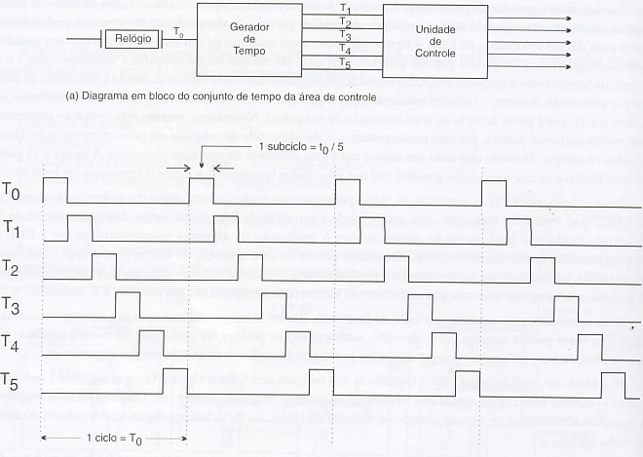
FUNCIONAMENTO DO PROCESSADOR
VISÃO GERAL DO PROCESSADO
FUNÇÕES BÁSICAS DA CPU
Função controle
O Relógio (Clock):
  A figura abaixo demonstra um exemplo de um relógio (em geral, é um gerador e cristal de quartzo) e os pulsos por ele gerados. Um ciclo de relógio ou de máquina ("machine cycle") é o intervalo de tempo entre o início de um pulso e o início do seguinte.

Slide 47
FUNCIONAMENTO DO PROCESSADOR
VISÃO GERAL DO PROCESSADO
FUNÇÕES BÁSICAS DA CPU
Função controle
O Relógio (Clock):
  O ciclo está relacionado à realização de uma operação elementar, durante o ciclo de uma instrução (operação elementar pode ser, p.ex., uma micro instrução, que é parte do ciclo de uma instrução de máquina).
  No entanto, mesmo esta operação elementar não se realiza em um só passo e, por essa razão, costuma‑se dividir o ciclo de máquina em ciclos menores (subciclos), defasados no tempo, de modo que cada um aciona um passo diferente da operação elementar.

Slide 48
FUNCIONAMENTO DO PROCESSADOR
VISÃO GERAL DO PROCESSADO
FUNÇÕES BÁSICAS DA CPU
Função controle
O Relógio (Clock):
  A frequência gerada pelo relógio é o valor apresentado pelos fabricantes como a frequência que os processadores podem trabalhar.
  O Over-Clock, utilizado por vários usuários, é um aumento da frequência do relógio para mais ciclo ocorram no mesmo tempo. Não recomendado pelos fabricantes, pois estes alegam que esta prática pode provocar erros e também diminuir significativamente o tempo de vida de um processador.

Slide 49
FUNCIONAMENTO DO PROCESSADOR
VISÃO GERAL DO PROCESSADO
FUNÇÕES BÁSICAS DA CPU
Função controle
Registrador de Instrução (RI)
  Tem a função específica de armazenar a instrução a ser executada pela CPU.
  Ao se iniciar um ciclo de instrução, a UC emite o sinal de controle que acarretará a realização de um ciclo de leitura para buscar a instrução na memória (uma cópia dela), e que, via barramento de dados e RD (registrador de dados), será armazenada no RI.

Slide 50
FUNCIONAMENTO DO PROCESSADOR
VISÃO GERAL DO PROCESSADO
FUNÇÕES BÁSICAS DA CPU
Função controle
Contador de Instrução (CI) ‑ Program Counter (PC)
  É o registrador cuja função específica é armazenar o endereço da próxima instrução a ser executada. Tão logo a instrução que vai ser executada seja buscada (lida) da memória para a CPU (início do ciclo de instrução), o sistema providencia a modificação do conteúdo do CI de modo que ele passe a armazenar o endereço da próxima instrução na sequência.
  Assim, é comum definir a função do CI como sendo a de "armazenar o endereço da próxima instrução", que é o que realmente ele faz durante a maior parte da realização de um ciclo de instrução.

Slide 51
FUNCIONAMENTO DO PROCESSADOR
VISÃO GERAL DO PROCESSADO
FUNÇÕES BÁSICAS DA CPU
Função controle
Decodificador de Instrução
  É um dispositivo utilizado para identificar as operações a serem realizadas, que estão correlacionadas à instrução em execução. Em outras palavras, cada instrução é uma ordem para que a CPU realize uma determinada operação. Como são muitas instruções, é necessário que cada uma possua uma identificação própria e única. A unidade de controle está, por sua vez, preparada para sinalizar adequadamente aos diversos dispositivos da CPU, conforme ela tenha identificado a instrução a ser executada.

Slide 52
FUNCIONAMENTO DO PROCESSADOR
VISÃO GERAL DO PROCESSADO
FUNÇÕES BÁSICAS DA CPU
Função controle
Registrador de Dados de Memória ‑ RDM e Registrador de Endereços de Memória ‑ REM
  São os registradores utilizados pela CPU e memória para comunicação e transferência de informações;
  O RDM (ou MBR ‑ Memory Buffer Register) possui um tamanho (capacidade de armazenamento de bits) igual ao da palavra e do barramento de dados;
  O REM (ou MAR ‑ Memory Address Register) possui um tamanho igual ao dos endereços da memória (e, conseqüentemente, do barramento de endereços do sistema).

Slide 53

Dúvidas?

Slide 54
QUESTÕES
1. Como podemos descrever o PASSO 1 de atuação da ULA nas CPUs?
2. Como podemos descrever o PASSO 2 de atuação da ULA nas CPUs?
3. Como podemos descrever o PASSO 3 de atuação da ULA nas CPUs?
4. Como podemos descrever o PASSO 4 de atuação da ULA nas CPUs?
5. Além da aritmética e da lógica, que outras funções uma ULA pode executar?
6. Desenhe o circuito lógico de uma ULA para uma CPU de 2 bits, com as operações AND, OR, NOT e ADD.
7. Desenhe o circuito lógico de uma ULA para uma CPU de 4 bits. Considere que a ULA realize apenas somas e subtrações.
8. Quais são as funções da CPU da arquitetura de von Neumann?
9. O que são o para que servem os seguintes dispositivos:
RI, RE, RD, ACC, CI

Slide 55
BÁSICA
SOUZA, D.J. Desbravando o PIC. Editora Érica Saraiva.
SOUSA, D.R.; SOUZA, D.J. Desbravando o microcontrolador PIC18. Editora Érica Saraiva.
SOUSA, D.R.; SOUZA, D.J. Desbravando o PIC24. Editora Érica Saraiva.
PEREIRA, F. Tecnologia ARM – Microcontroladores de 32 bits. Editora Érica Saraiva.
SOUSA, D.R. Microcontroladores ARM7 – O poder dos 32 bits. Editora Érica Saraiva.
COMPLEMENTAR
OLIVEIRA, A. S., ANDRADE, F. S. Sistemas Embarcados: hardware e firmware na prática. Editora Érica Saraiva. (Biblioteca FIAP – livro físico)
SOUSA, D.R.; SOUZA, D.J., LAVÍNIA, N. C. Desbravando o microcontrolador PIC18: recursos avançados. Editora Érica Saraiva.
PEREIRA, F. Microcontroladores PIC: programação em C. Editora Érica Saraiva.
YIU, J. The definitive guide to ARM Cortex M3 and ARM Cortex M4 processors. Ed. Elsevier.
SLOSS, A. N., SYMES, D., WRIGHT, C. ARM System Developer’s Guide. Ed. Elsevier.

Slide 56
